Slide 1
ESCUELA NORMAL DE EDUCACION PREESCOLAR
Licenciatura en educación preescolar
Ciclo escolar 2020- 2021
Tutoría Grupal
“Cedula de seguimiento”
Maestra: Gloria Elizabeth Martínez Rivera
Briseida Guadalupe Medrano Gallegos
6to semestre sección A
COMPETENCIAS PROFESIONALES:
• Integra recursos de la investigación educativa para enriquecer su práctica
profesional, expresando su interés por el conocimiento, la ciencia y la
mejora de la educación.
• Actúa de manera ética ante la diversidad de situaciones que se presentan
en la práctica profesional.
23 de junio del 2021
Saltillo, Coahuila

Slide 2
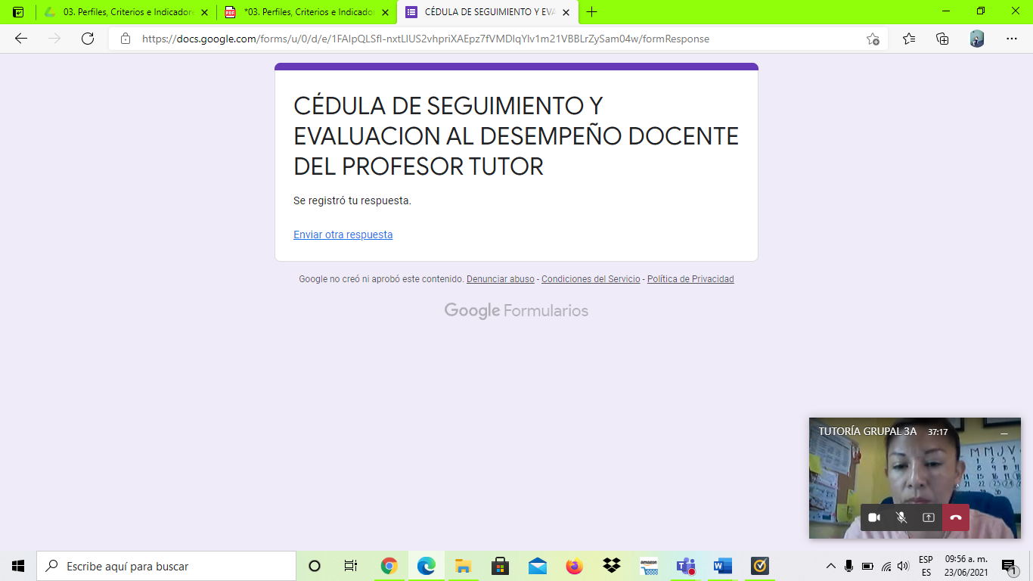
Evidencia de cedula de seguimiento

